Slide 1
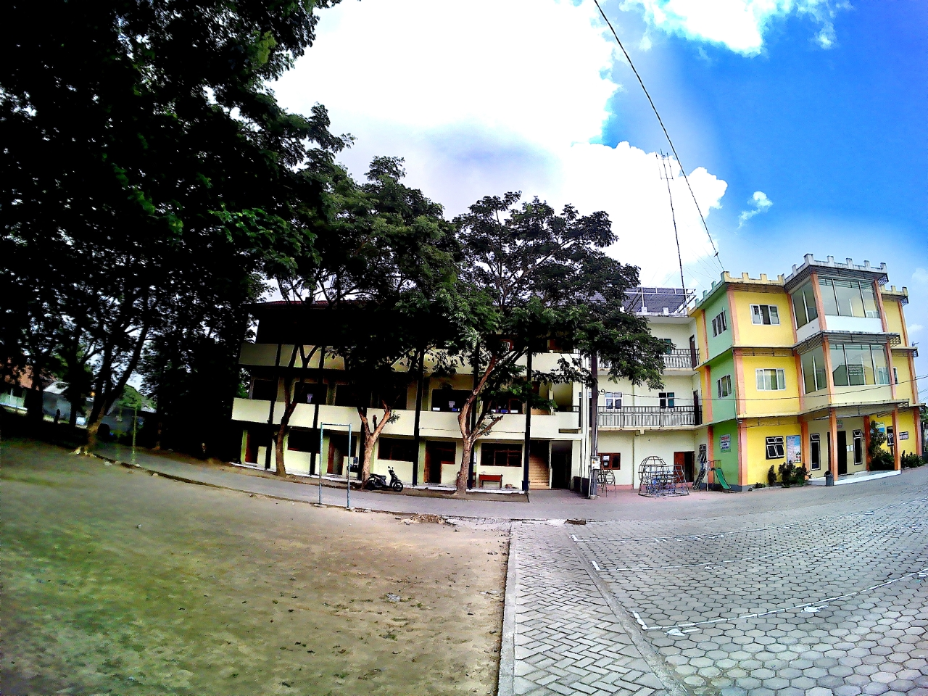
KAMPUS UNGGULAN SMK NGUNUT
Create The Young Entrepreneur
KAMPUS 1

Slide 2
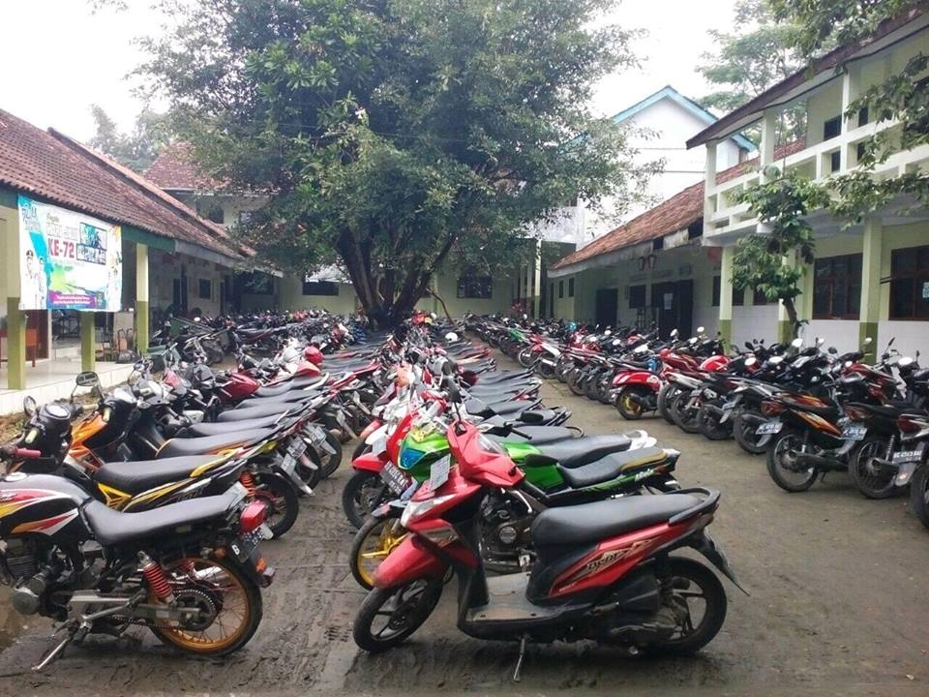
KAMPUS UNGGULAN SMK NGUNUT
Create The Young Entrepreneur
KAMPUS 2

Slide 3
PROGRAM STUDY KEAHLIAN :
OTOMATISASI TATA KELOLA PERKANTORAN
TEKNIK DAN BISNIS SEPEDA MOTOR
BUSANA BUTIK
PERBANKAN
TEKNIK LAS

Slide 4
KENAPA HARUS MEMILIH SMK NGUNUT !!!

Slide 5
SPP Rp. 95.000,-/Bulan
SAMPAI LULUS

Slide 6
PROGRAM BEASISWA bagi siswa berprestasi tingkat sekolah
Juara 1 gratis SPP 3 tahun
Juara 2 gratis SPP 2 tahun
Juara 3 gratis SPP 1 tahun
NB :
Menyertakan foto copy rapot dan surat keterangan dari sekolah

Slide 7
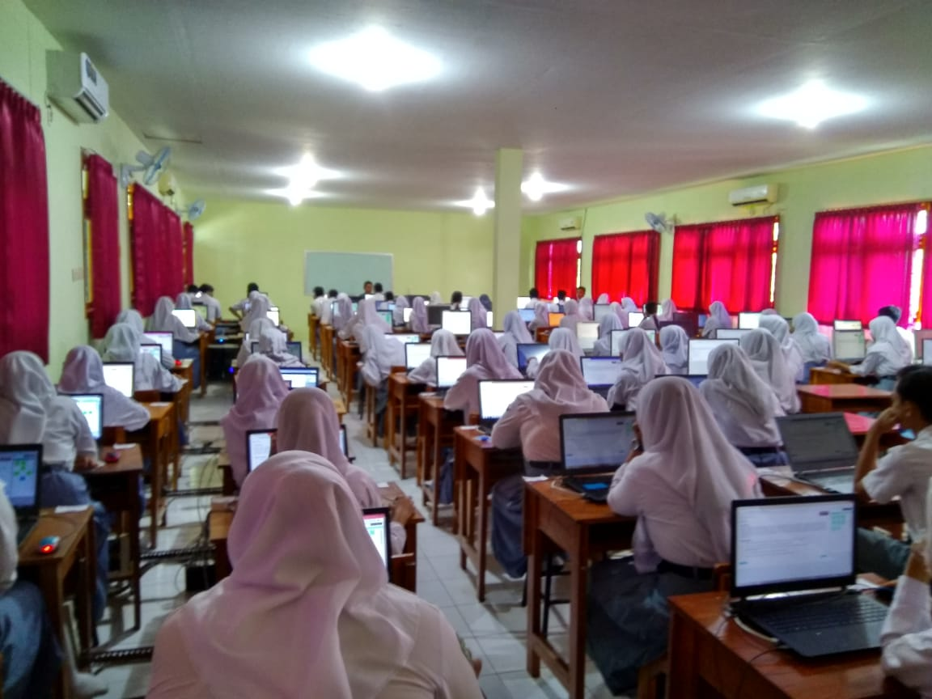
LABORATORIUM KOMPUTER FULL AC

Slide 8
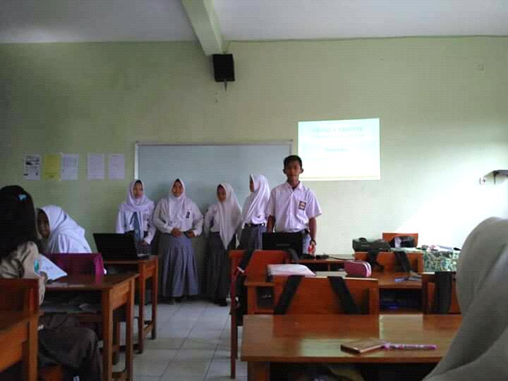
PEMBELAJARAN MENGGUNAKAN LCD PROJECTOR

Slide 9
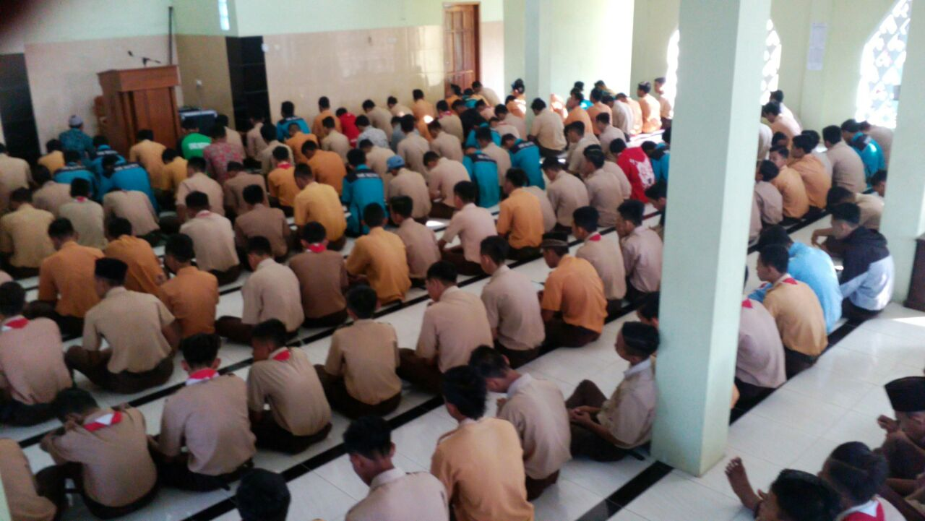
Pembiasaan Sholat Berjama’ah

Slide 10
JARINGAN INTERNET DI SETIAP KELAS Siswa Mempunyai Password Pribadi

Slide 11
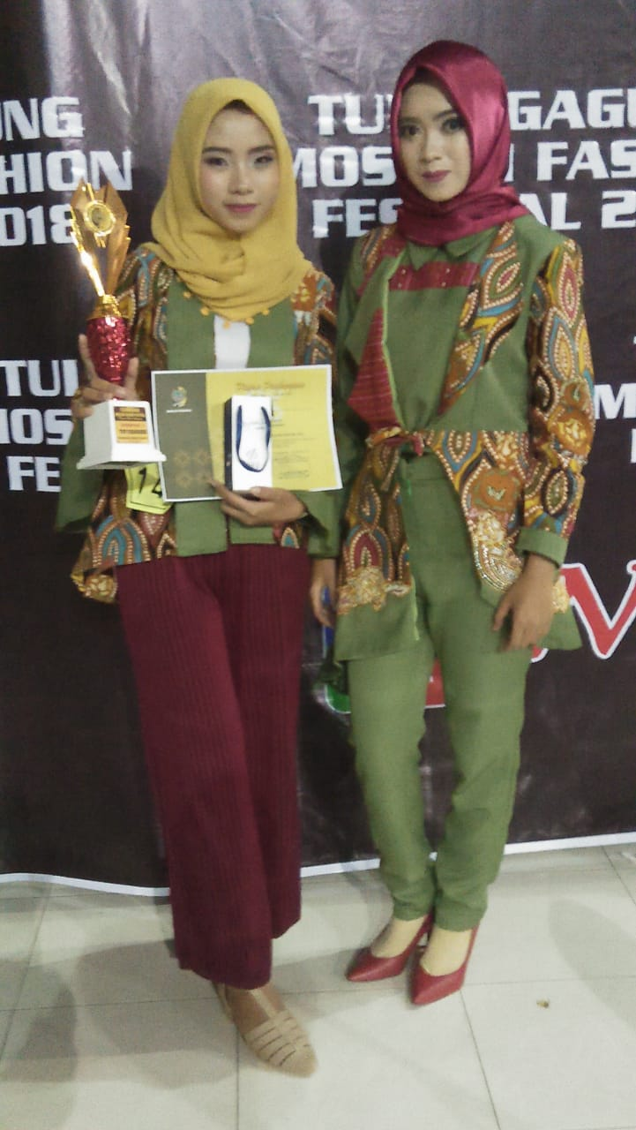
JUARA TULUNGAGUNG MUSLIM FESTIVAL 2018

Slide 12
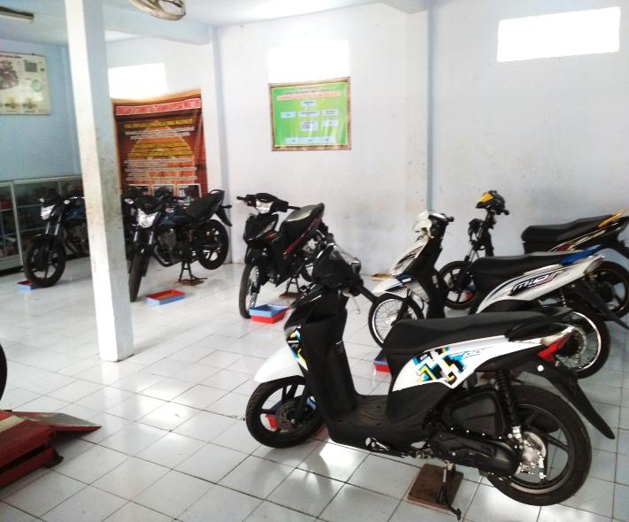
KEUNGGULAN PROGRAM STUDY KEAHLIAN TEKNIK dan BISNIS SEPEDA MOTOR
MOTOR INJEKSI

Slide 13
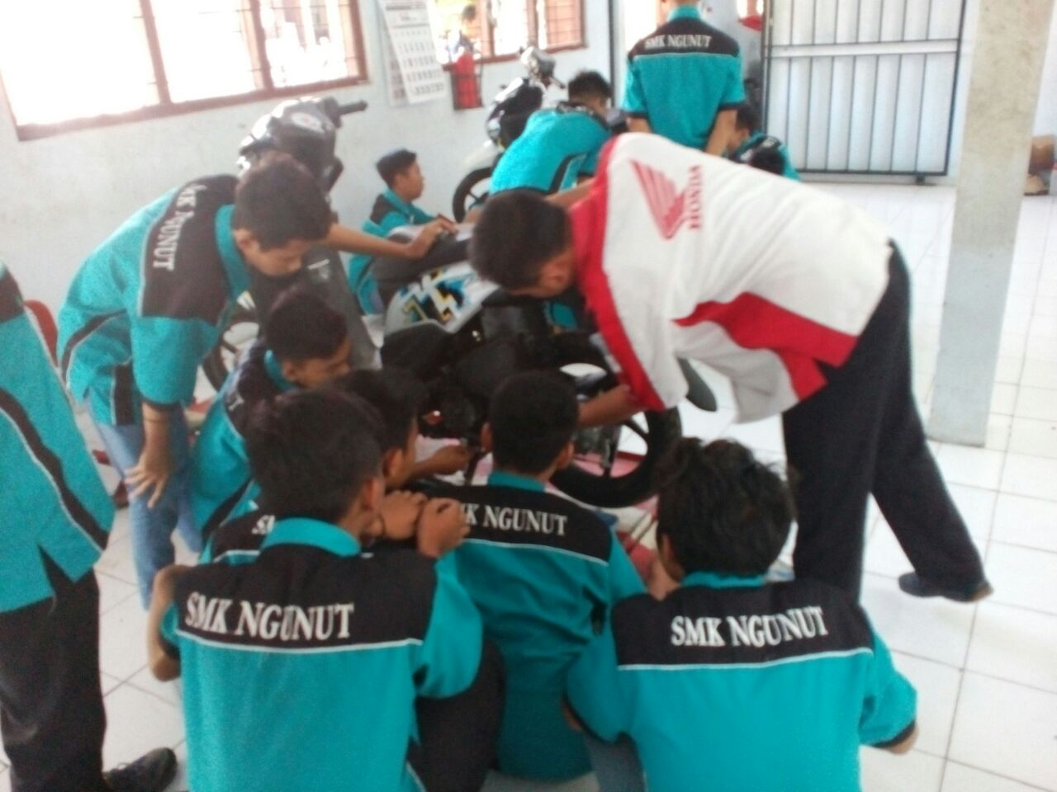
KERJASAMA DENGAN HONDA

Slide 14
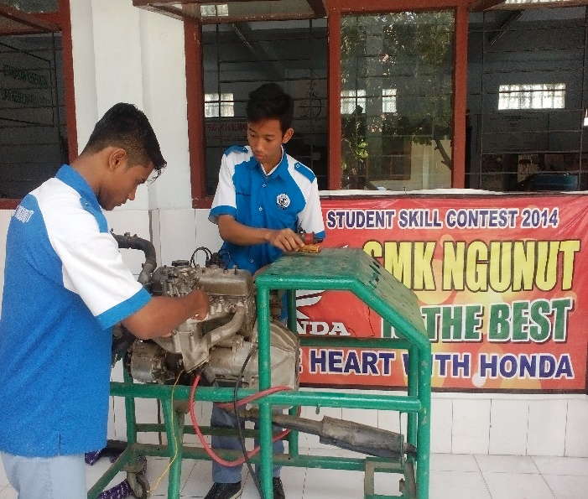
PRAKTEK MESIN MOBIL

Slide 15
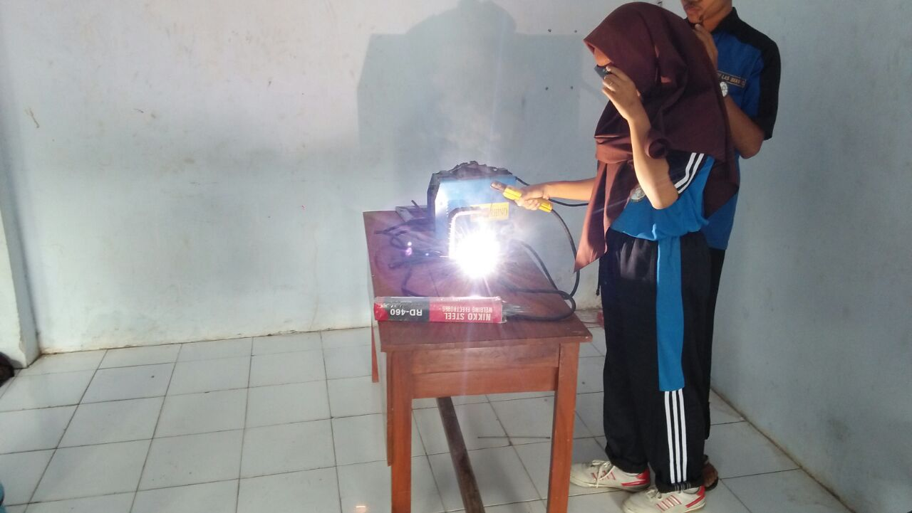
PRAKTEK LAS

Slide 16
KEUNGGULAN PROGRAM STUDY KEAHLIAN OTOMATISASI TATA KELOLA PERKANTORAN
PRAKTEK KOMPUTER

Slide 17
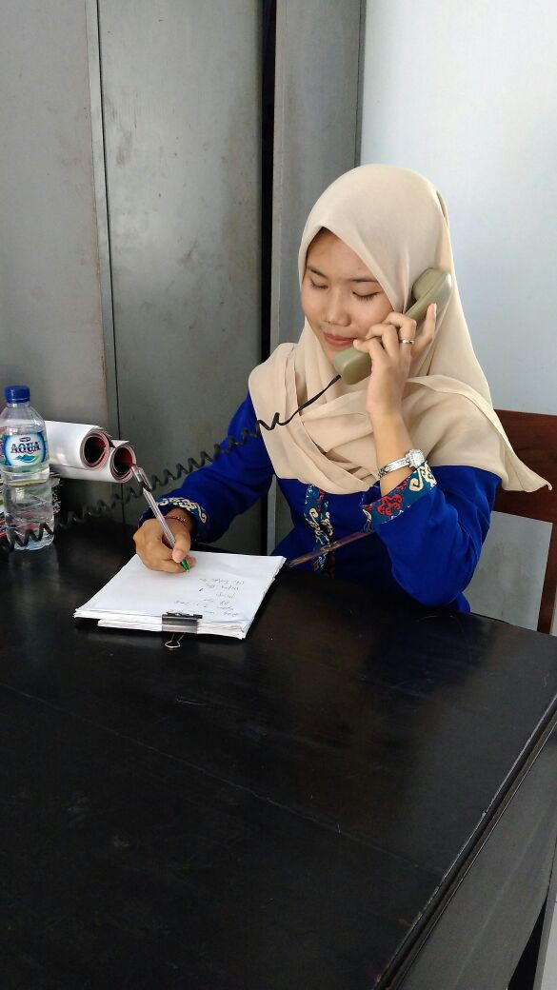
PRAKERIN DI KECAMATAN

Slide 18
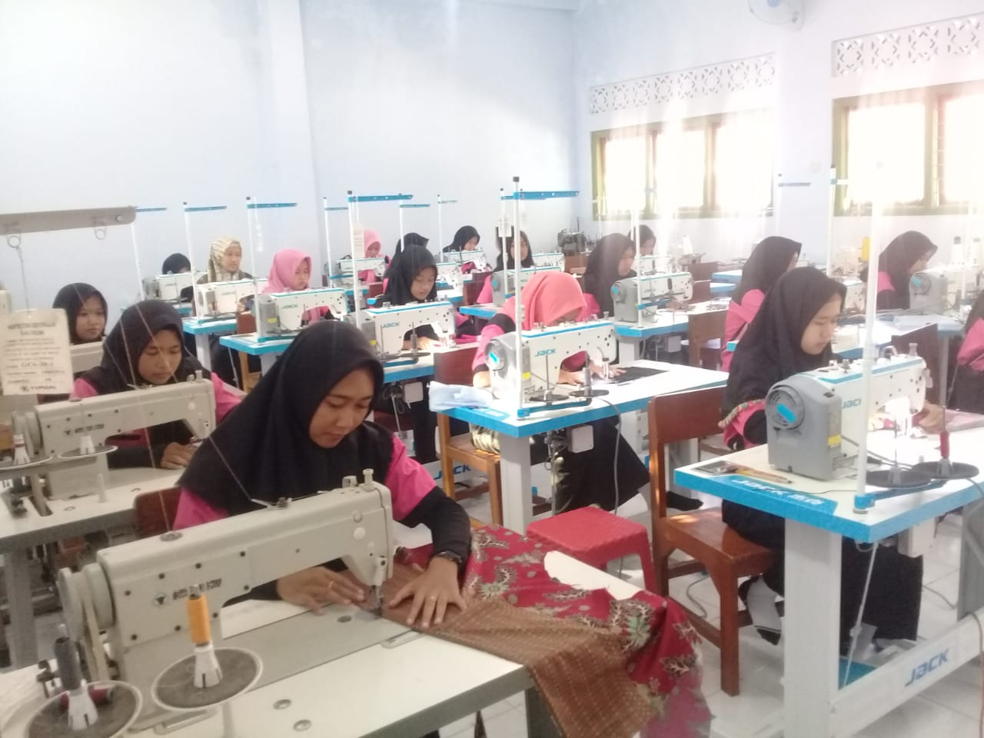
KEUNGGULAN PROGRAM STUDY KEAHLIAN BUSANA BUTIK
MESIN JAHIT MODERN

Slide 19
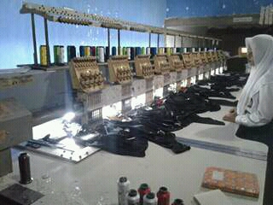
PRAKERIN DI KONVEKSI

Slide 20
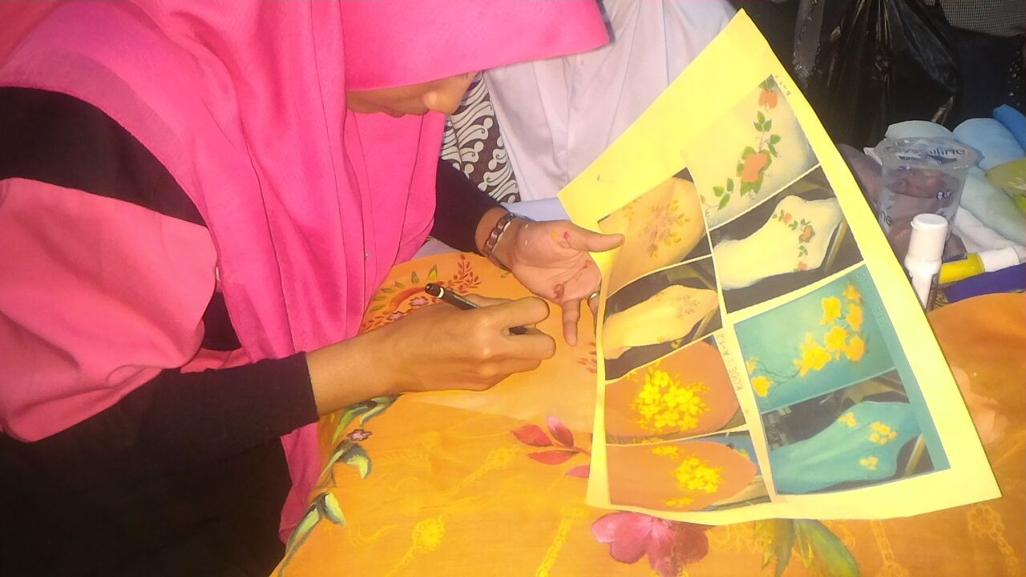
BATIK TULIS

Slide 21
KARYA SISWA

Slide 22
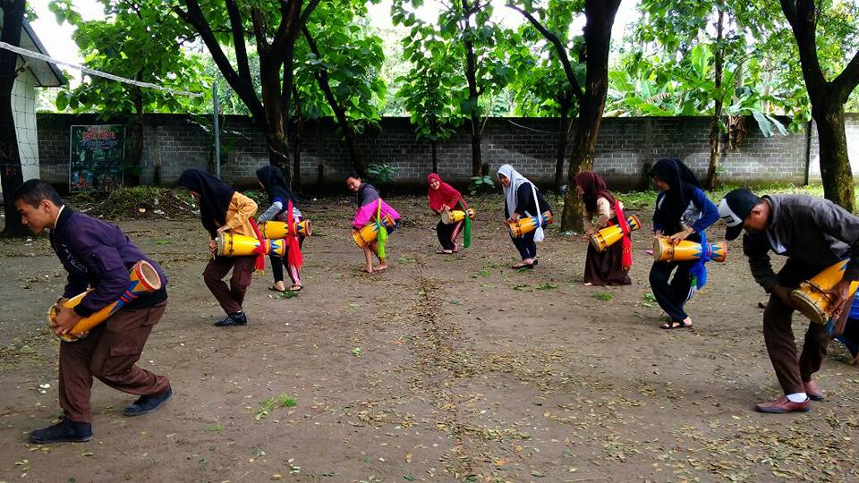
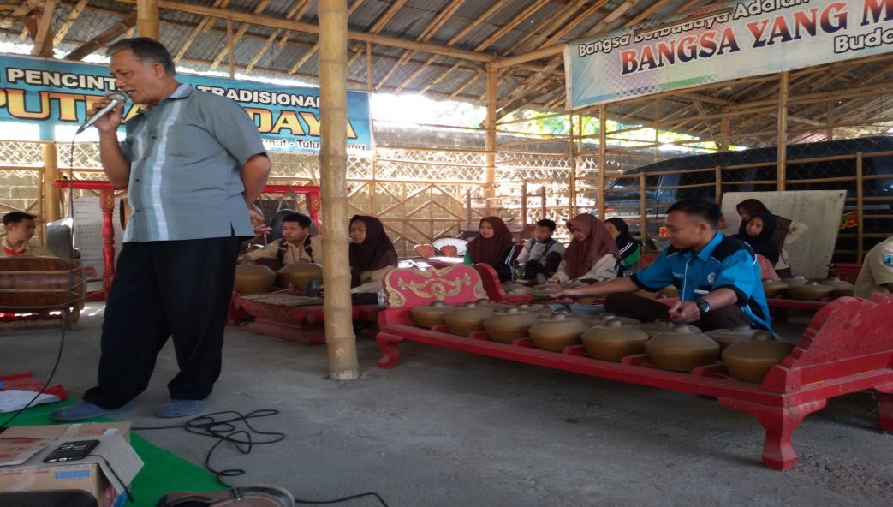
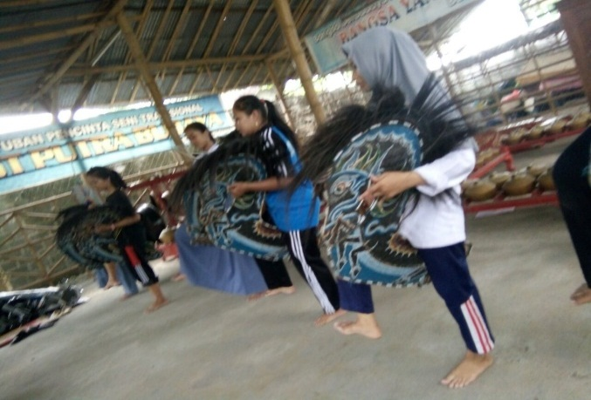
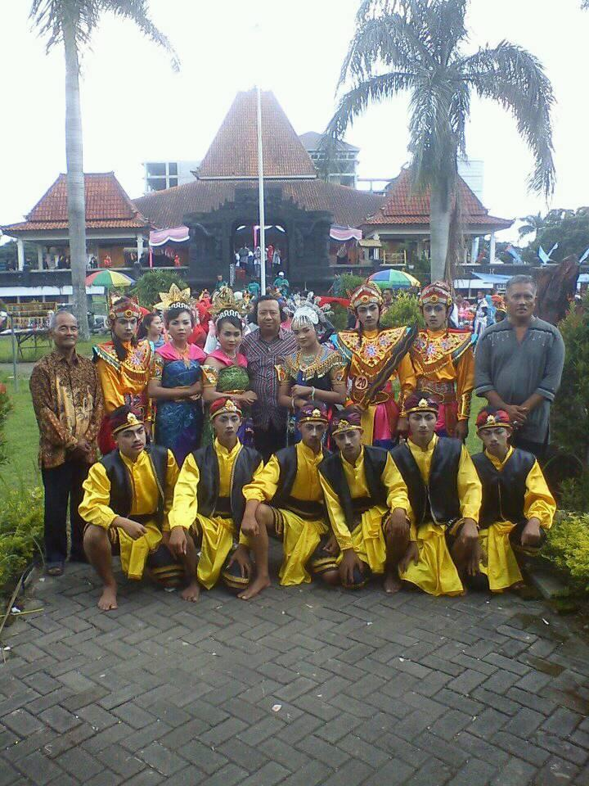
EKSTRAKURIKULER
karawitan
REOG
JARANAN
KETOPRAK

Slide 23
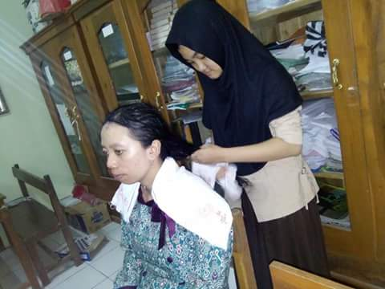
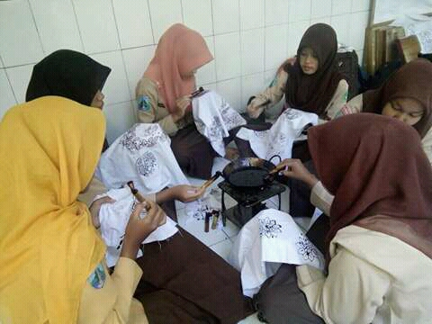
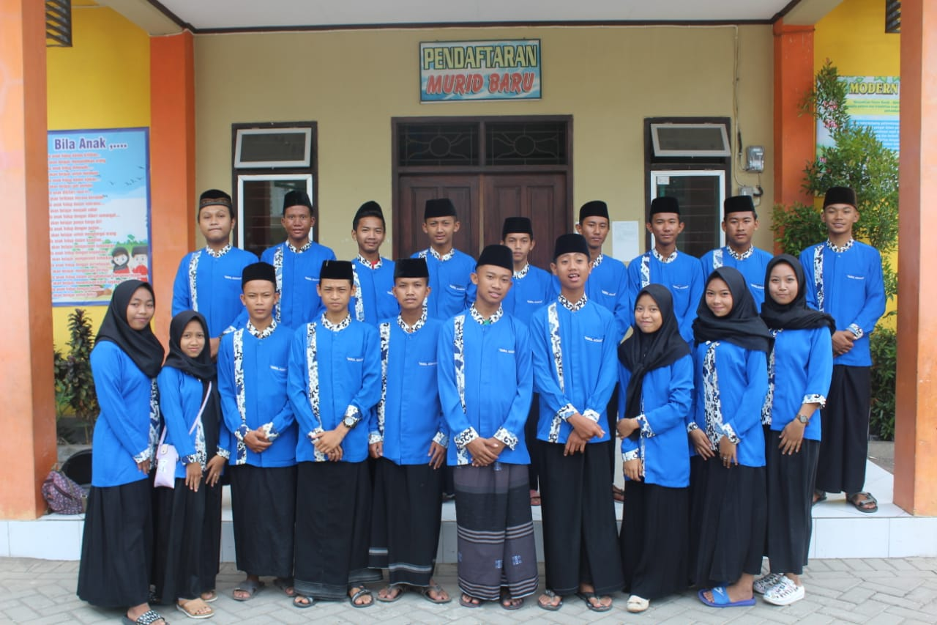
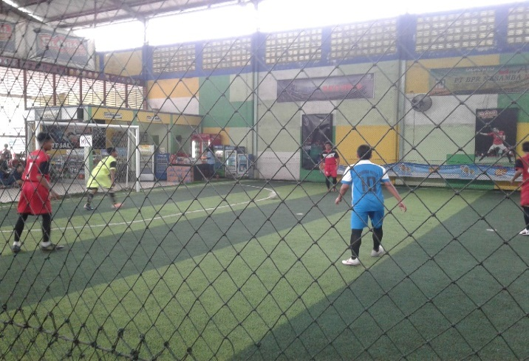
POTONG RAMBUT
BATIK CELUP
SHOLAWAT
VUTSAL

Slide 24
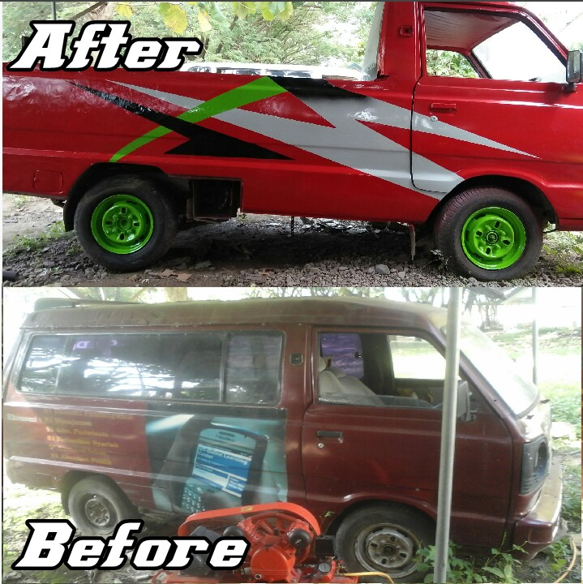
PASKIBRAKA
AIR BRUSH
LAS

Slide 26
INFO TER-UPDATE silahkan kunjungi website di bawah ini :
Web SMK NGUNUT : www.smksngunut.sch.id
Facebook SMK NGUNUT : SMK NGUNUT
( jumlah anggota >5.000 )

